Slide 1




Παρουσίαση Αποτελεσμάτων Έρευνας στα Παραρτήματα Ρομά των Κέντρων Κοινότητας
Διεύθυνση Κοινωνικής Μέριμνας Περιφέρειας Στερεάς Ελλάδας
Περιφερειακό Παρατηρητήριο Κοινωνικής Ένταξης - Δομή «ΓΕΦΥΡΑ»
Περιφερειακό Ταμείο Ανάπτυξης Στερεάς Ελλάδας
Λαμία, Δεκέμβριος 2024
Ευρωπαϊκό Κοινωνικό Ταμείο (ΕΚΤ +)

Slide 2
Ταυτότητα της έρευνας
Η έρευνα πραγματοποιήθηκε από το Περιφερειακό Παρατηρητήριο Κοινωνικής Ένταξης ΠΣΤΕ – Δομή «ΓΕΦΥΡΑ»
Ευρωπαϊκό Κοινωνικό Ταμείο (ΕΚΤ +)

Slide 3
Στάδια διεξαγωγής της έρευνας
Προσδιορισμός στόχων έρευνας
Προσδιορισμός ερευνητικών ερωτημάτων, στα οποία επιδιώκεται απάντηση μέσω της διεξαχθείσης έρευνας
Επιλογή ατόμων στα οποία θα απευθύνεται η έρευνα
Προσδιορισμός πεδίου έρευνας
Ευρωπαϊκό Κοινωνικό Ταμείο (ΕΚΤ +)

Slide 4

Συνέχεια…
Σύνταξη δομημένου ερωτηματολογίου
Τηλεφωνική επικοινωνία με στόχο την ενημέρωση των αρμόδιων φορέων και ατόμων για την έρευνα που θα ακολουθήσει
Συμπλήρωση ερωτηματολογίου μέσα από τη διαδικασία συνέντευξης ανάμεσα στους εμπλεκόμενους
Τηλεφωνική επικοινωνία για κλείσιμο ραντεβού και περαιτέρω ενημέρωση για όλες τις διαδικασίες που αφορούν τη διεξαγωγή της έρευνας
Ευρωπαϊκό Κοινωνικό Ταμείο (ΕΚΤ +)

Slide 5
Μεθοδολογικό πλαίσιο
Μεθοδολογία έρευνας
Διενέργεια ημιδομημένων συνεντεύξεων με συντονιστές, υπεύθυνους έργου και διαμεσολαβητές των 5 Παραρτημάτων Ρομά της Περιφέρειας Στερεάς Ελλάδας
Όλες οι συνεντεύξεις πραγματοποιηθήκαν δια ζώσης
Δείγμα έρευνας
5 Υπευθύνους
5 Διαμεσολαβητές
5 Συντονιστές
Ανάλυση ποιοτικών δεδομένων
Θεματική ανάλυση των συνεντεύξεων των στελεχών και εργαζομένων των παραρτημάτων Ρομά
Ευρωπαϊκό Κοινωνικό Ταμείο (ΕΚΤ +)

Slide 6
Χαρακτηριστικά Ρομά που εξυπηρετούνται από τα Παραρτήματα
Εργασία και Απασχόληση
Οικονομικές δραστηριότητες και βιοπορισμός: οι ρομά συχνά ασχολούνται με δραστηριότητες που δεν απαιτούν επίσημη εκπαίδευση ή εξειδίκευση, όπως το εμπόριο μικρών προϊόντων
Ιατρική Περίθαλψη
Η υγειονομική περίθαλψη αποτελεί άλλη μια σοβαρή πρόκληση για τους Ρομά
Ευρωπαϊκό Κοινωνικό Ταμείο (ΕΚΤ +)

Slide 7
Χαρακτηριστικά Ρομά που εξυπηρετούνται από τα Παραρτήματα
Εκπαίδευση
Εκπαίδευση και Έλλειψη Πρόσβασης: Η συχνή μετακίνηση από περιοχή σε περιοχή λόγω των συνθηκών ζωής, και οι κοινωνικές προκαταλήψεις αποτελούν σημαντικά εμπόδια για την εκπαίδευση των παιδιών των Ρομά
Στέγαση και Διαβίωση
Οι Ρομά σε κάποιες περιοχές μένουν είτε μόνο σε καταυλισμούς και ένα μικρό ποσοστό σε σπίτια
Ευρωπαϊκό Κοινωνικό Ταμείο (ΕΚΤ +)

Slide 8
Χαρακτηριστικά Ρομά που εξυπηρετούνται από τα Παραρτήματα
Περιθωριοποίηση και Κοινωνικός Αποκλεισμός
Η ζωή τους σε καταυλισμούς ή απομακρυσμένα παραρτήματα συχνά συνδέεται με την έλλειψη πρόσβασης σε βασικές υπηρεσίες και υποδομές
Κοινωνικές Σχέσεις και Διακρίσεις
Οι Ρομά αντιμετωπίζουν συχνά ρατσιστικές συμπεριφορές, όπως περιθωριοποίηση από την ευρύτερη κοινωνία, σε τοπικό επίπεδο (κοινότητα) ή στο πλαίσιο των κοινωνικών και επαγγελματικών σχέσεων
Ευρωπαϊκό Κοινωνικό Ταμείο (ΕΚΤ +)

Slide 9
Προβλήματα που αντιμετωπίζουν οι Ρομά
Αστικοδημοτικά: οι περισσότεροι Ρομά δεν έχουν ΑΜΚΑ ή άλλα απαραίτητα έγγραφα και πιστοποιητικά και δεν έχουν πρόσβαση σε επιδόματα και άλλες παροχές
Υψηλή σχολική διαρροή: σοβαρό ζήτημα στην εκπαίδευση, διότι οι γονείς δεν μπορούν να στηρίξουν τα παιδιά, γιατί δεν έχουν γνώσεις και την νοοτροπία
Έλλειψη κινήτρων και ενδιαφέροντος πολλές φορές για εργασία και απασχόληση
Περιστασιακές εργασίες ορισμένου χρόνου
Ευρωπαϊκό Κοινωνικό Ταμείο (ΕΚΤ +)

Slide 10
Προβλήματα που αντιμετωπίζουν οι Ρομά (I)
Προσπάθειες γίνονται από την πολιτεία για την ένταξή τους ως εκπαιδευόμενοι στα Σχολεία Δεύτερης Ευκαιρίας δίνοντας κίνητρα και εφόδια για την μετ’ έπειτα ζωή τους
Η κοινωνική αλληλεπίδραση μεταξύ των Ρομά και των υπόλοιπων κοινωνικών ομάδων είναι συχνά προβληματική λόγω των προκαταλήψεων και των στερεοτύπων που υπάρχουν εναντίον τους
Ευρωπαϊκό Κοινωνικό Ταμείο (ΕΚΤ +)

Slide 11
Προβλήματα που αντιμετωπίζουν οι Ρομά (II)
Καταγράφεται υψηλό ποσοστό παραβατικότητας και εγκληματικότητας (σε συγκεκριμένες μορφές εγκλημάτων: ναρκωτικά, κλοπές, επαιτεία, διαρρήξεις, όπλα, ρευματοκλοπή)
Μεγάλο μέρος του πληθυσμού της ρόμικης κοινότητας, κάνει χρήση αλκοόλ, ουσιών και δεν ακολουθεί τους κανόνες της υγιεινής του σώματος και της ψυχοκοινωνικής τους υγείας.
Ευρωπαϊκό Κοινωνικό Ταμείο (ΕΚΤ +)

Slide 12
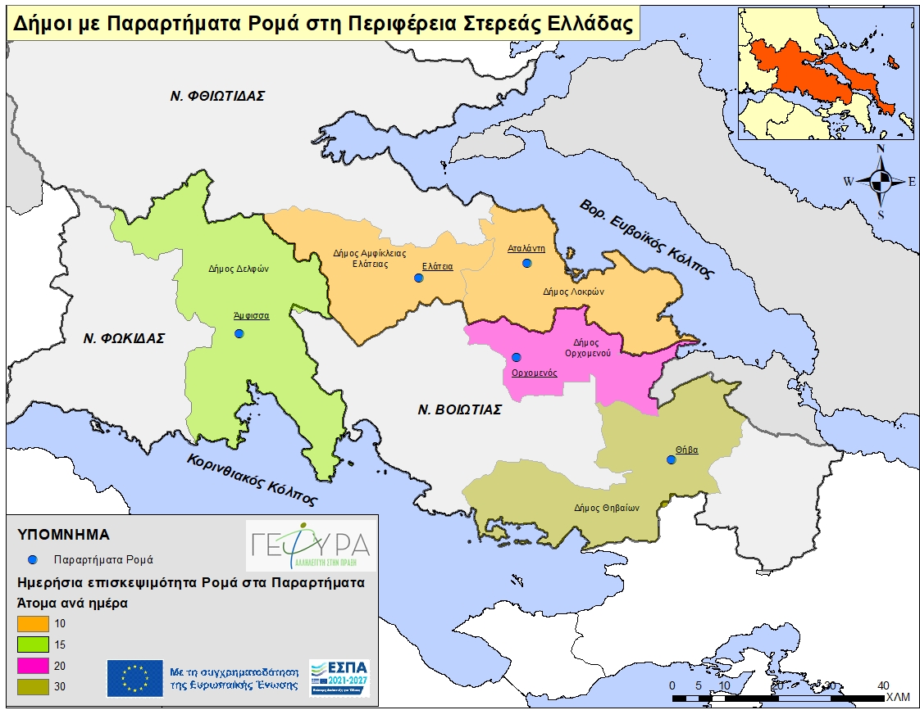

Δήμοι με Παραρτήματα Ρομά στην Π.ΣΤ.Ε
Κέντρο Κοινότητας (Παράρτημα Ρομά) Δήμου Αμφίκλειας- Ελάτειας
Κέντρο Κοινότητας (Παράρτημα Ρομά) Δήμου Λοκρών
Κέντρο Κοινότητας (Παράρτημα Ρομά) Δήμου Θηβαίων
Κέντρο Κοινότητας (Παράρτημα Ρομά) Δήμου Ορχομενού
Κέντρο Κοινότητας (Παράρτημα Ρομά) Δήμου Δελφών
Ευρωπαϊκό Κοινωνικό Ταμείο (ΕΚΤ +)

Slide 13
Ενέργειες και Δράσεις Κοινωνικής ένταξης των Ρομά από τα Κέντρα Κοινότητας (Παραρτήματα Ρομά)
Υποστήριξη για ένταξη σε προγράμματα κατάρτισης της ΔΥΠΑ
Έμφαση στην εξάλειψη και τον περιορισμό στερεοτύπων, προκαταλήψεων και ρατσισμού
Ενημέρωση και πληροφόρηση σχετικά με τα δικαιώματα και τις υποχρεώσεις των Ρομά
Παροχή βοήθειας σχετικά με την υποβολή αιτήσεων
Ευρωπαϊκό Κοινωνικό Ταμείο (ΕΚΤ +)

Slide 14
Προτάσεις για τη βελτίωση της λειτουργίας των Παραρτημάτων Ρομά (Ι)
Επιπλέον επιμορφωτικά σεμινάρια σε όλο το προσωπικό των ΚΚ
Η κοινωνική ένταξη των Ρομά αποτελεί θέμα που πρέπει να γεφυρωθεί με το κράτος, τις υπηρεσίες του, αλλά και με τις εκάστοτε τοπικές κοινωνίες και τοπικούς φορείς
Στις εκάστοτε πλατφόρμες θα πρέπει να καταγράφονται περισσότερα δεδομένα, πληροφορίες και στοιχεία των ωφελούμενων Ρομά
Δημιουργία ειδικής αίθουσας για τις συνεντεύξεις των ψυχολόγων
Ευρωπαϊκό Κοινωνικό Ταμείο (ΕΚΤ +)

Slide 15
Προτάσεις Βελτίωσης των συνθηκών διαβίωσης των πληθυσμών Ρομά (ΙΙ)
Μέριμνα για απομάκρυνση από τους καταυλισμούς και μετεγκατάσταση σε σπίτια
Τακτοποίηση των αστικοδημοτικών υποχρεώσεων των Ρομά
Κίνητρα για μόνιμες θέσεις εργασίας
Δημιουργία επιπλέον σχολείων με στόχο την σχολική διαρροή
Πολλά παιδιά έχουν μαθησιακά προβλήματα - απαραίτητη η στελέχωση των Παραρτημάτων Ρομά με ειδικούς παιδαγωγούς, λογοθεραπευτές και εργοθεραπευτές
Ευρωπαϊκό Κοινωνικό Ταμείο (ΕΚΤ +)

Slide 16
Ευχαριστούμε
Ευρωπαϊκό Κοινωνικό Ταμείο (ΕΚΤ +)

